Slide 1
МИНИСТЕРСТВО НАУКИ И ВЫСШЕГО ОБРАЗОВАНИЯ РЕСПУБЛИКИ КАЗАХСТАН СЕВЕРО-КАЗАХСТАНСКИЙ УНИВЕРСИТЕТ ИМ. М. КОЗЫБАЕВА ФАКУЛЬТЕТ ИНЖЕНИРИИ И ЦИФРОВЫХ ТЕХНОЛОГИЙ КАФЕДРА «ИНФОРМАЦИОННО-КОММУНИКАЦИОННЫЕ ТЕХНОЛОГИИ» ДИПЛОМНЫЙ ПРОЕКТ НА ТЕМУ «Создание интерактивного образовательного курса на примере дисциплины «Основы искусственного интеллекта» Петропавловск, 2025
Выполнили студенты Вишняков Д.В.
группы ВТиПО-21 Наскенов А.Б.
Руководитель Астапенко Н.В.

Slide 2



Введение:
Актуальность проекта
Направлена на создание образовательного веб-сайта по искусственному интеллекту с акцентом на интерактивность, практическое применение знаний и гибкость обучения.
Новизна
Создание интерактивной образовательной платформы по ИИ,
объединяющей теорию, практику и тесты с адаптацией под потребности
пользователей.
2

Slide 3




Цель и задачи:
Разработать интерактивный образовательный веб-сайт для курса «Основы ИИ»,
включающий теоретические материалы, практические задания и тесты, а также
интегрировать интерактивные элементы для повышения вовлеченности
студентов.
- провести анализ существующих образовательных;
- определить требования к функционалу веб-сайта;
- разработать структуру курса;
- выбрать и применить оптимальные технологии;
3

Slide 4
















СТЕК ТЕХНОЛОГИЙ
Node.js
Supabase
Vue.js
Vue Router
TypeScript
Pinia
Vite
Tailwind CSS
Netlify
4

Slide 5
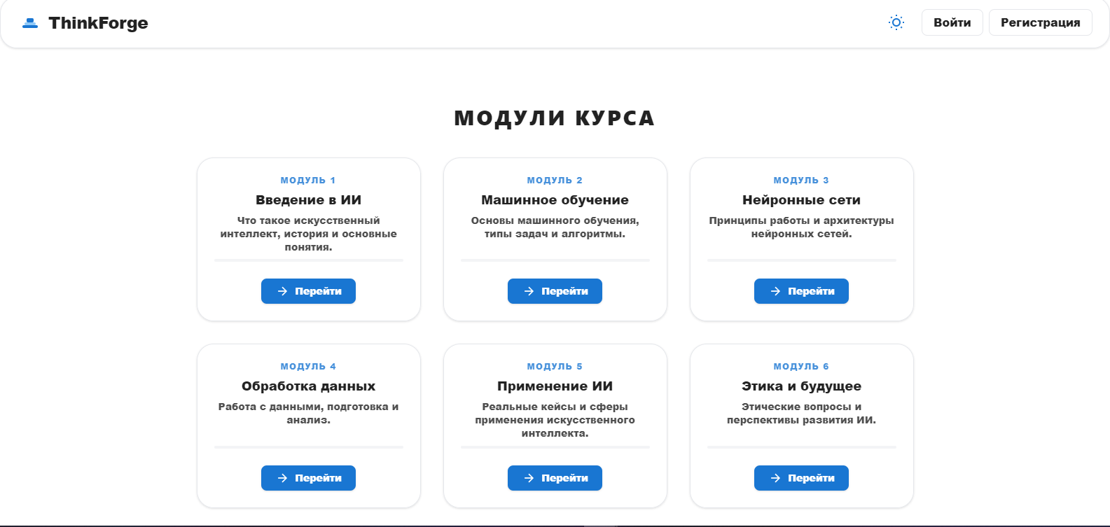
Главная страница
На главной странице размещены шесть модулей с краткими подписями и кнопками для перехода. Дизайн выполнен в тёмных тонах с аккуратными полупрозрачными карточками модулей.
5

Slide 6
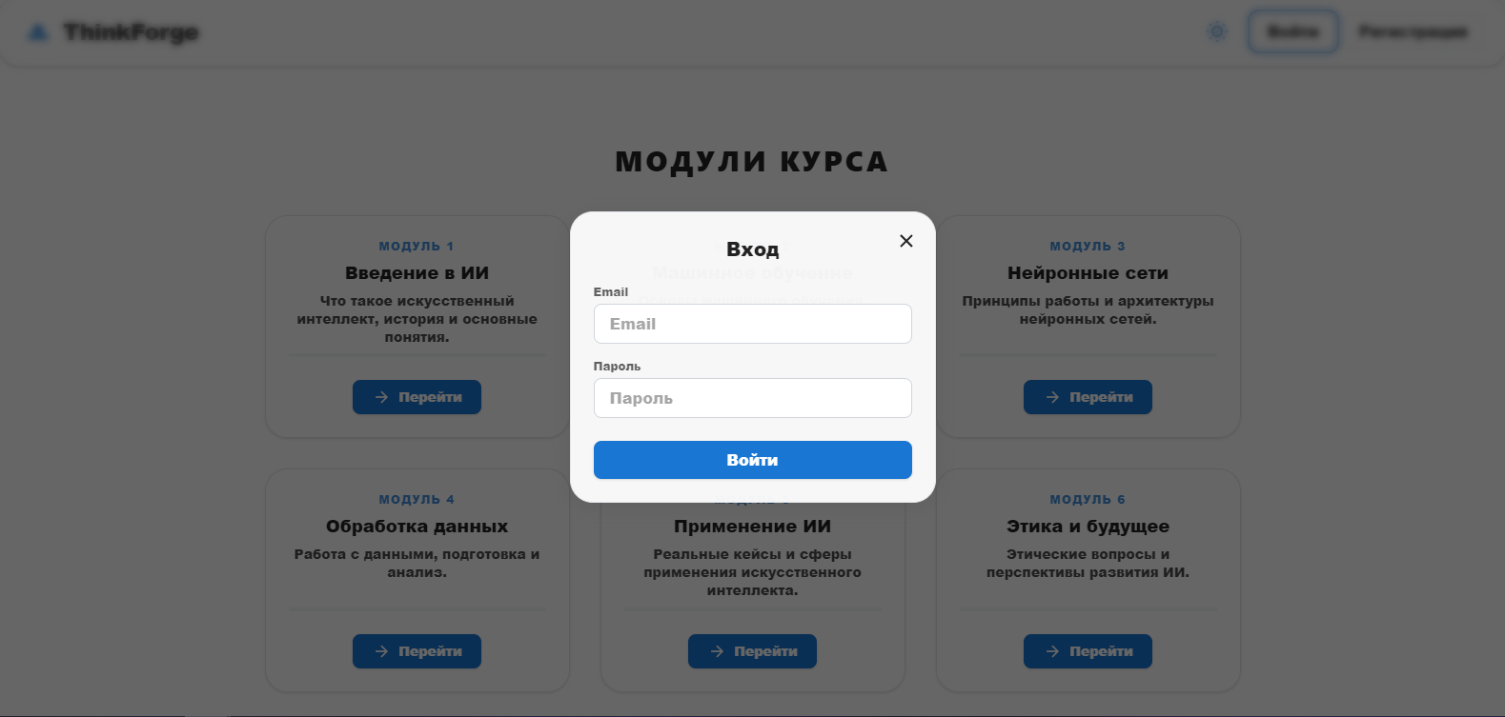
ВХОД
На изображении представлено модальное окно входа в систему. Пользователю предлагается ввести email и пароль для авторизации и нажать кнопку "Войти".
6

Slide 7
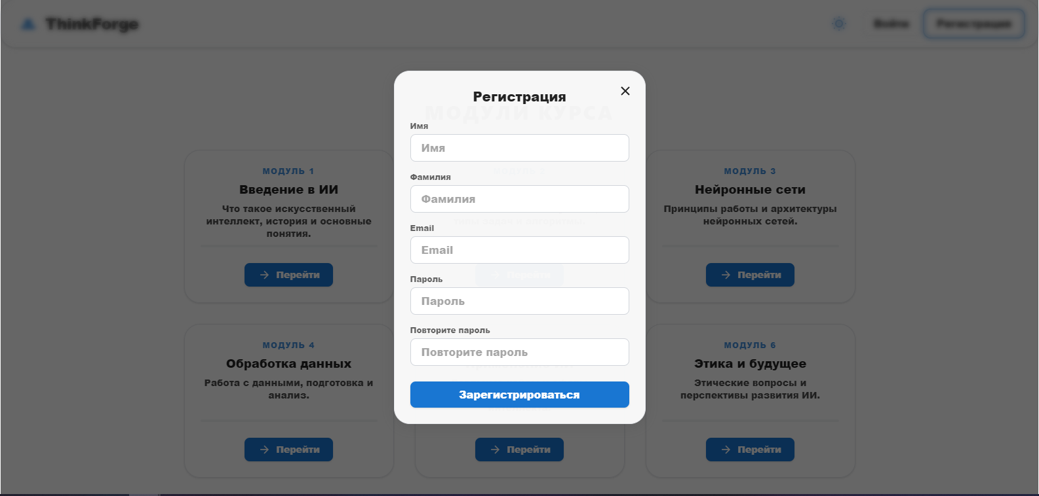
РЕГИСТРАЦИЯ
На изображении отображено окно регистрации нового пользователя. Требуется ввести имя, адрес электронной почты, пароль и его подтверждение. После заполнения всех полей доступна кнопка для завершения регистрации.
7

Slide 8
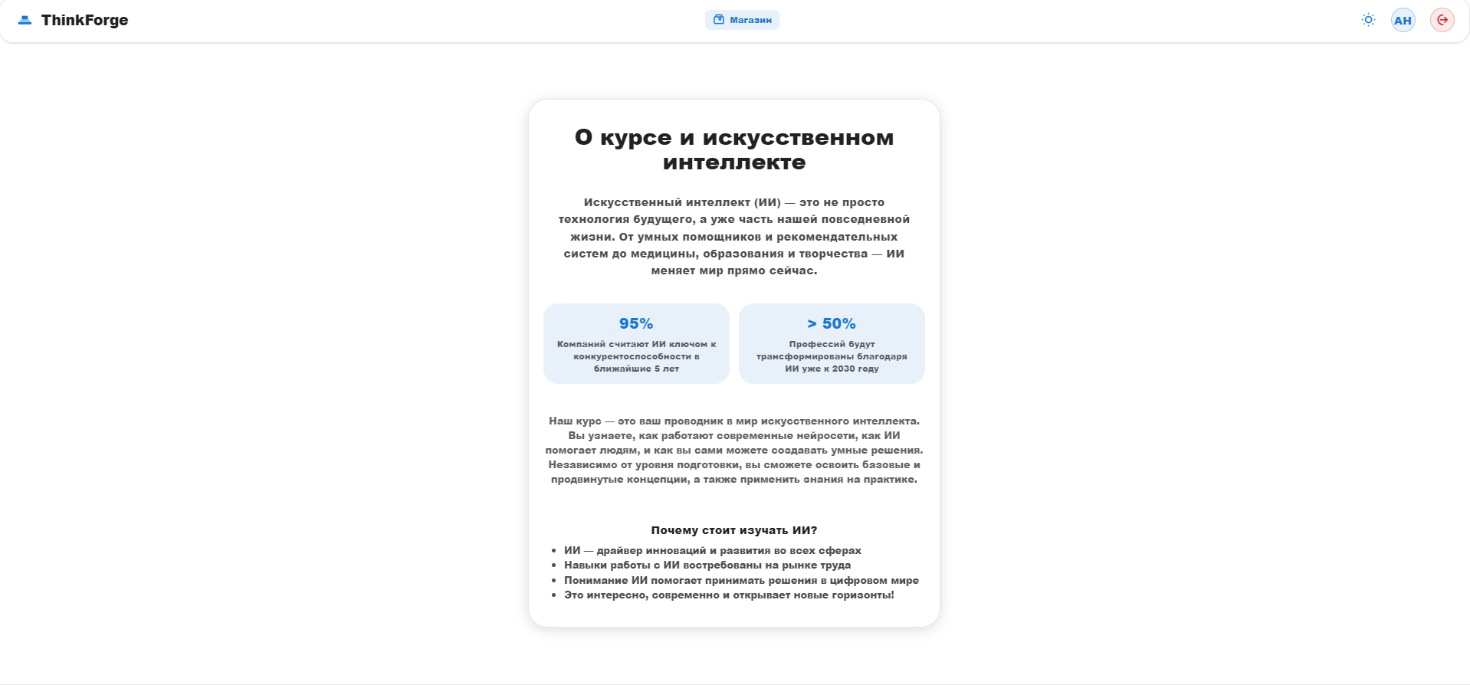
Подробности о курсе
Кнопка «Подробнее о курсе» ведёт к разделу с ключевой информацией о программе: целях, темах и возможностях применения знаний. Этот блок помогает пользователю понять ценность курса, укрепить мотивацию и принять осознанное решение о обучении.
8

Slide 9
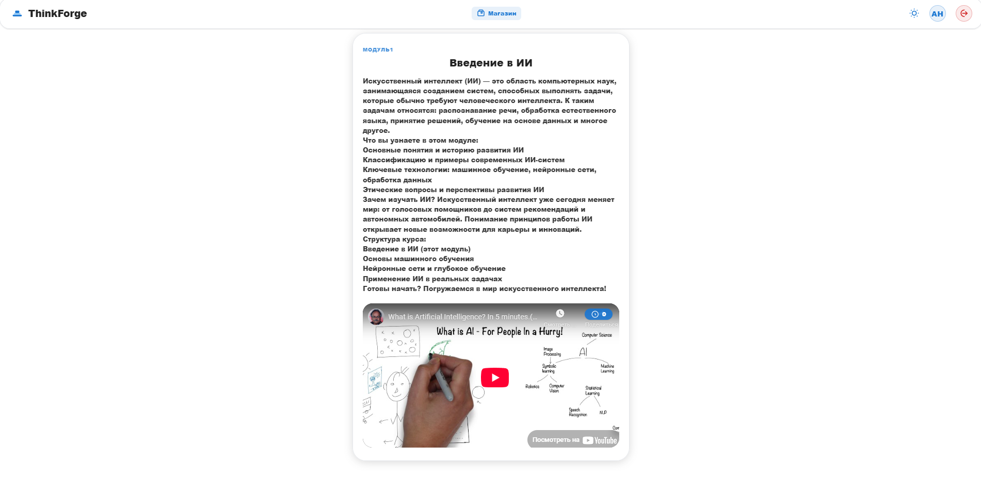
Первый модуль
Первый модуль курса «Основы искусственного интеллекта» представляет собой вводный раздел с интерактивным видеоплеером, поддерживающим вставки с тестами и пояснениями. Модуль знакомит обучающихся с базовыми понятиями ИИ и подчёркивает его роль в современной жизни. Использование мультимедийных технологий делает обучение более вовлечённым и эффективным.
9

Slide 10
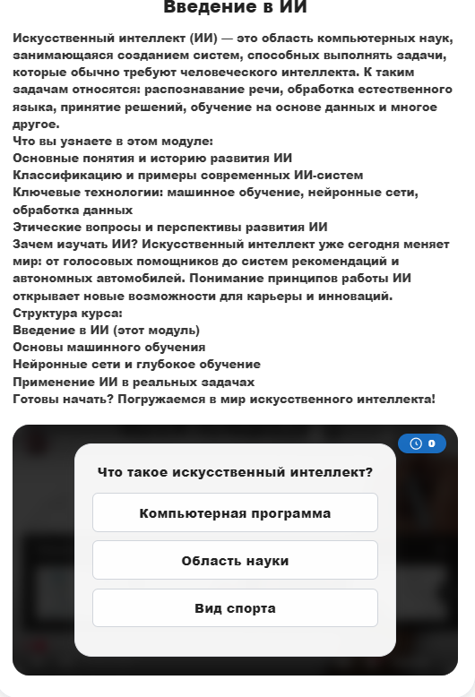
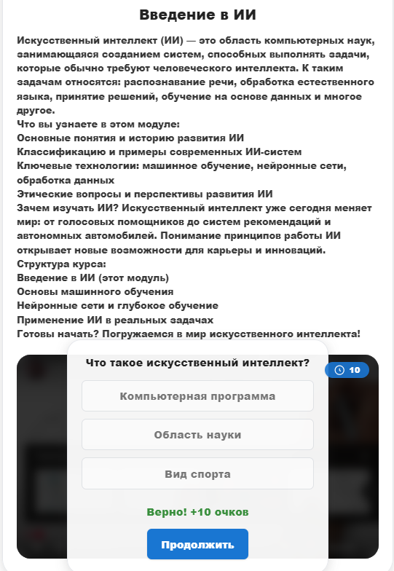
ИНТЕРАКТИВНОЕ ВИДЕО
Видеоплеер поддерживает встроенные тестовые задания, которые появляются в нужные моменты воспроизведения и автоматически приостанавливают видео.
10

Slide 11
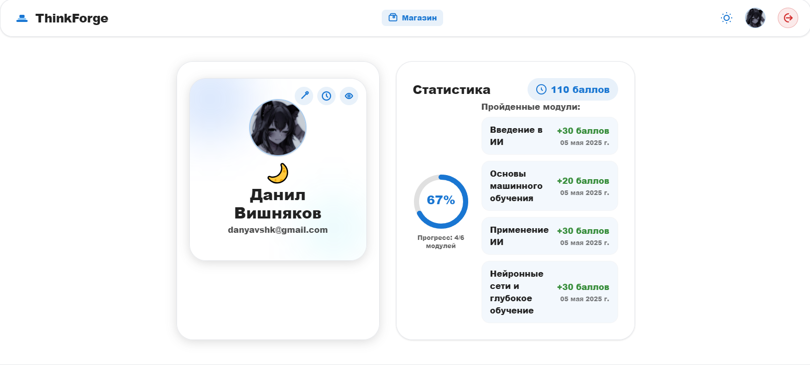
ПРОФИЛЬ ПОЛЬЗОВАТЕЛЯ
Личный кабинет открывается после авторизации и содержит информацию о профиле пользователя, прогрессе обучения и накопленных баллах. Он служит центральной точкой доступа ко всем функциям курса, включая модули, задания и результаты тестов. Интерфейс упрощён для удобной навигации и эффективного взаимодействия с платформой.
11

Slide 12
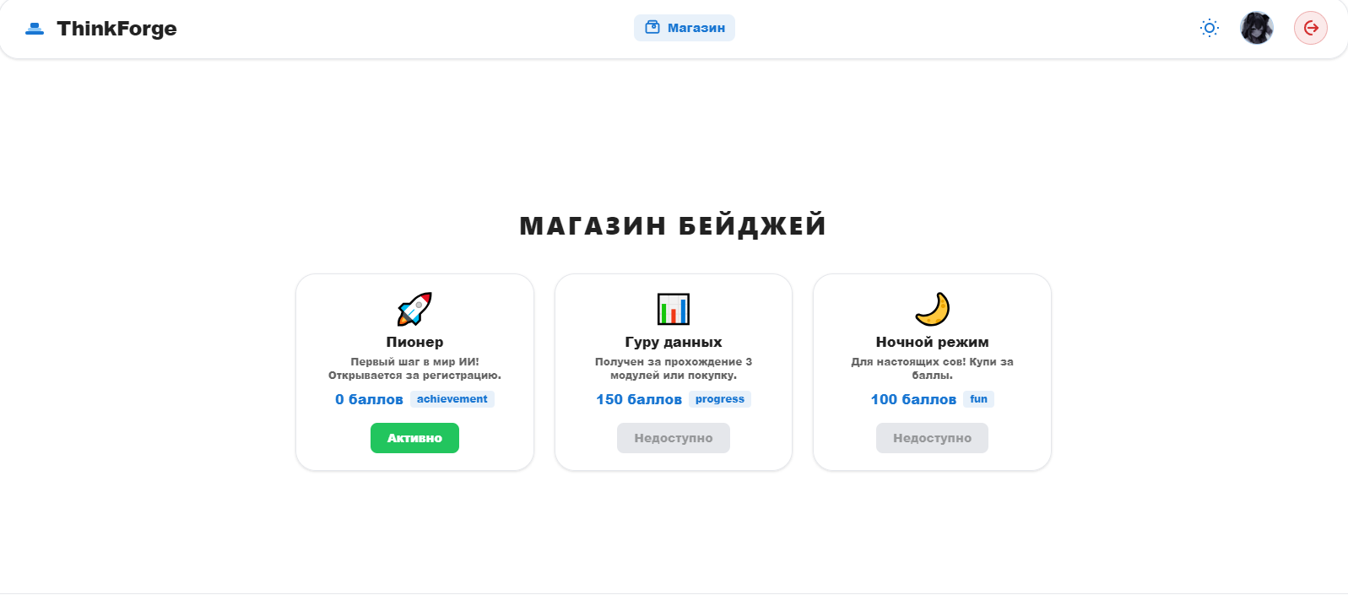
МАГАЗИН
Раздел «Магазин» — часть геймификационной системы, где пользователи могут получать бейджи за прогресс или баллы, накопленные в ходе обучения. Бейджи оформлены в виде карточек с условиями получения и визуальными метками доступности.
12

Slide 13
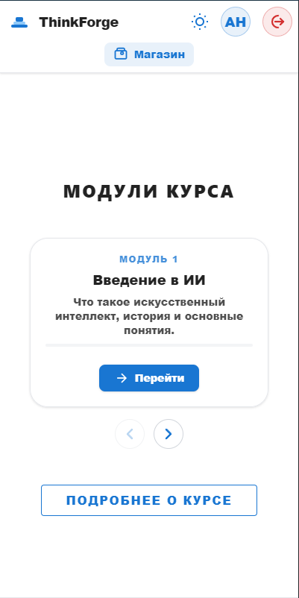
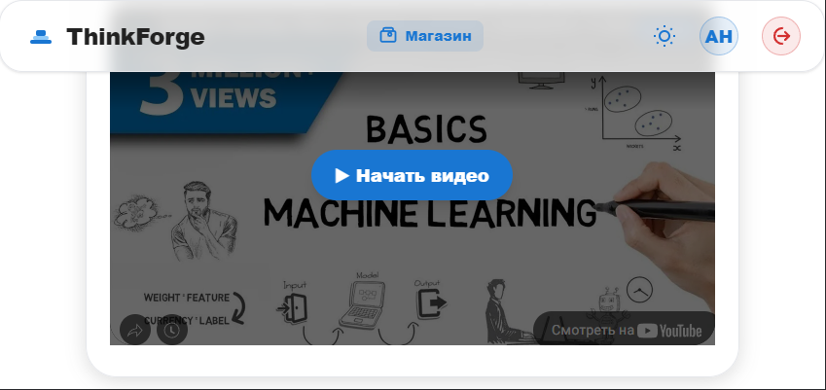
МОБИЛЬНАЯ ВЕРСИЯ
Разработана адаптивная версия под мобильные устройства. Адаптивная версия веб-сайта обеспечивает корректную работу на мобильных устройствах, позволяя пользователям комфортно проходить курс с телефона
12

Slide 14





Заключение
В рамках данного проекта был разработан и реализован веб-сайт по курсами «Основам ИИ», которая представляет собой современную и функциональную платформу для получения теоретического материала. Система была спроектирована с учетом современных тенденций в веб-разработке и дизайне. Основные требования к системе были определены на основе анализа существующих сайтов.
Реализовали все поставленные
задачи
Изучили характеристику деятельности
Выполнили анализ аналоговых веб-сайтов
Определили требования к разрабатываемому
приложению
Создали удобный и понятный интерфейс приложения
13

